Slide 1
大数据分析平台
——友商分析

Slide 2
深信服
深信服安全感知平台共由两个模块组成：安全感知平台SIS、潜伏威胁探针STA。
安全感知平台SIS
用于分析探针上传过来的流量数据，基于大数据、机器学习对数据进行汇总分析处理。通过安全总览，大屏等方式，使得全网安全可视。
潜伏威胁探针STA
数据收集设备，用于收集交换机镜像的流量，收集的流量主要包括用户区域-->互联网区域、业务区域 -->互联网区域、用户区域 -->业务区域、用户区域-->用户区域、业务区域-->业务区域，之间的访问流量。

Slide 3
产品参数
 | 探针
型号 | AF-STA-100 | AF-STA-200 | AF-STA-300 | AF-STA-400
对应AF型号 | AF-1520 | AF-3020 | AF-7060 | AF-9020
适用带宽 | 应用层吞吐≤1G | 应用层吞吐≤2.5G | 应用层吞吐≤5G | 应用层吞吐≤10G
千兆口 | 4（电口） 2（光口） | 6（电口） 4（光口） | 8（电口） 4（光口） | 8（电口） 8（光口） 1（管理口）
万兆口 | 0 | 0 | 2（光口） | 4（光口）
扩展槽 | 无 | 扩展槽支持4电，4光，8电，8光，4电4光，2电2光模块，2万兆，4万兆。 | 扩展槽支持4电，4光，8电，8光，4电4光，2万兆，4万兆模块。 | 扩展槽支持4电，4光，8电，8光，4电4光，2万兆，4万兆模块。
 | 安全感知平台
型号 | SIS-1000 | SIS-2000
支持探针数 | 小于15G流量 | 大于15G流量
CPU型号 | E3-1230 V3 | E5-2660 V3
CPU个数 | 1 | 2
CPU性能 | 4C8T 3.3GHZ | 10C20T 2.6GHZ
标配内存 | 32G | 256G
硬盘 | 4*4T 7.2K SATA 盘位全部占用，共16T | 12*4T 7.2K SATA 盘位全部占用，共48T
RAID | 无 | RAID 50

Slide 4
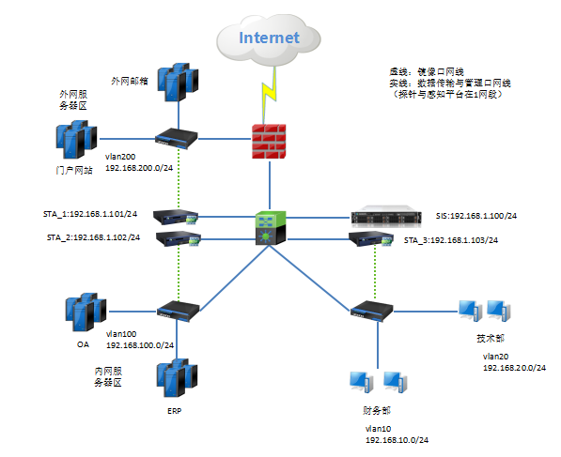
部署场景
将探针旁路接到区域的交换机上，并在交换机上做镜像流量，镜像到探针上。
在客户网络管理区上架SIS，保证STA能连接到SIS的4430端口。
配置用户、资产及业务等。
部署步骤
日志收集
深信服设备日志

Slide 5
各阶段功能
安全总览——全网安全状况及大屏展示（三块大屏内容）
事前感知——资产梳理、透视镜
事中感知——残余攻击检测、外部风险访问
事后感知——失陷主机检测、溯源定位
预警——邮件通知
处置——知识库、BBS求助

Slide 6
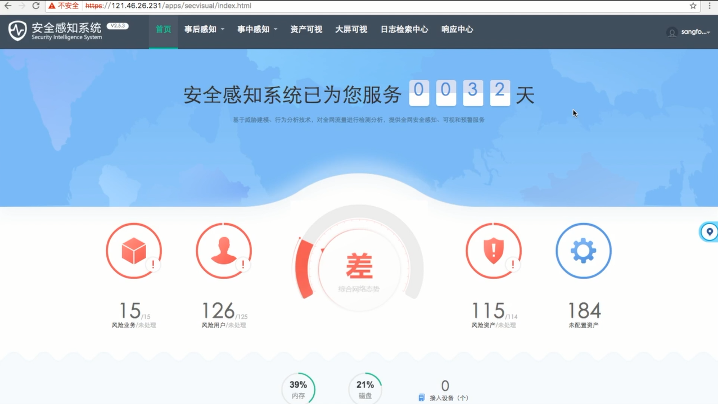
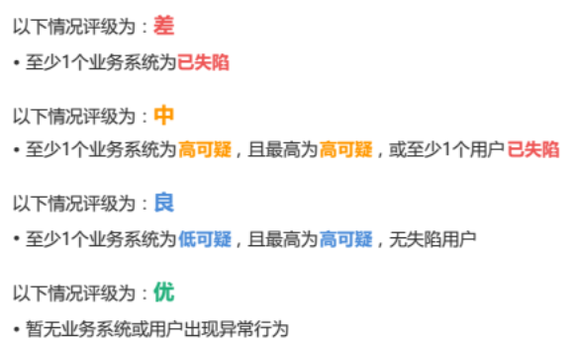
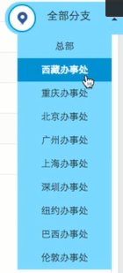
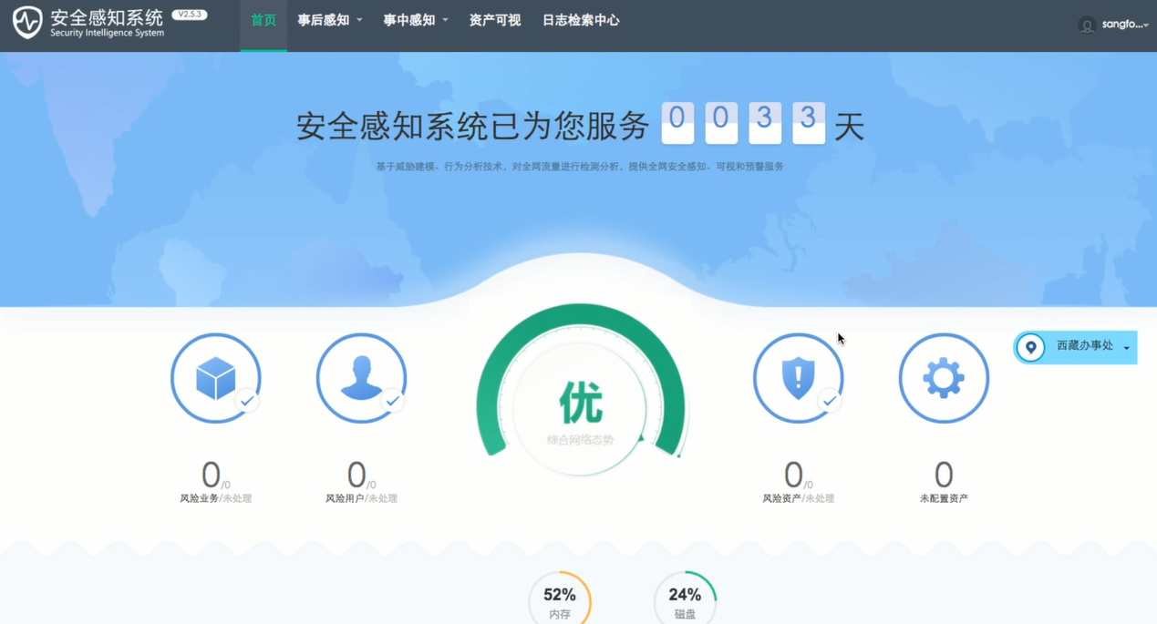
全网安全状况及分支安全状况
总览——全网安全评分
分支——选择各办事处进入单独的分支页面

Slide 7
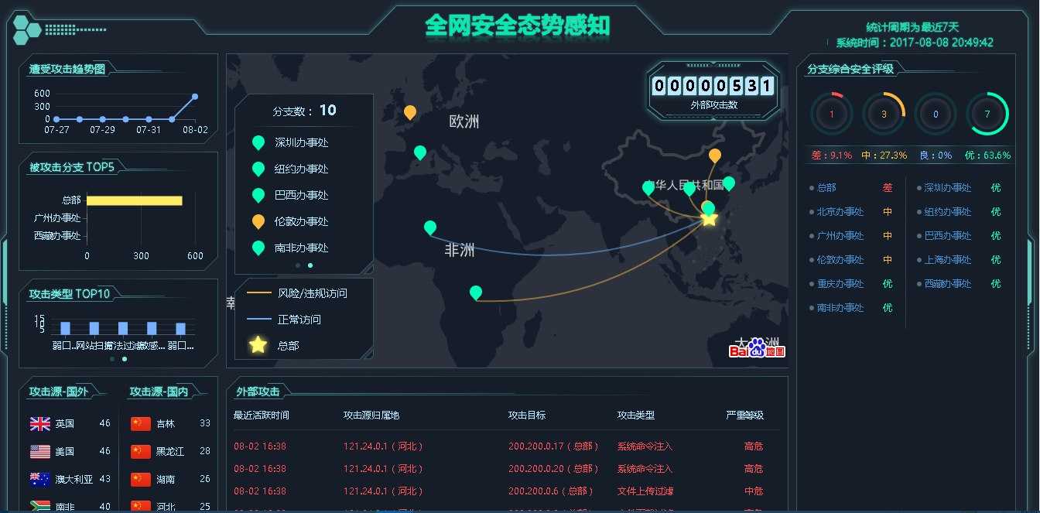
大屏展示—全网安全态势感知
1、全球办事处分布及各分支风险状况
2、互访风险关系数据来源为内网互访流量
3、需要配置分支
1、对各分支风险等级评估
1、国内外攻击源TOPN
1、展示实时的外部攻击
2、数据来源为威胁日志

Slide 8
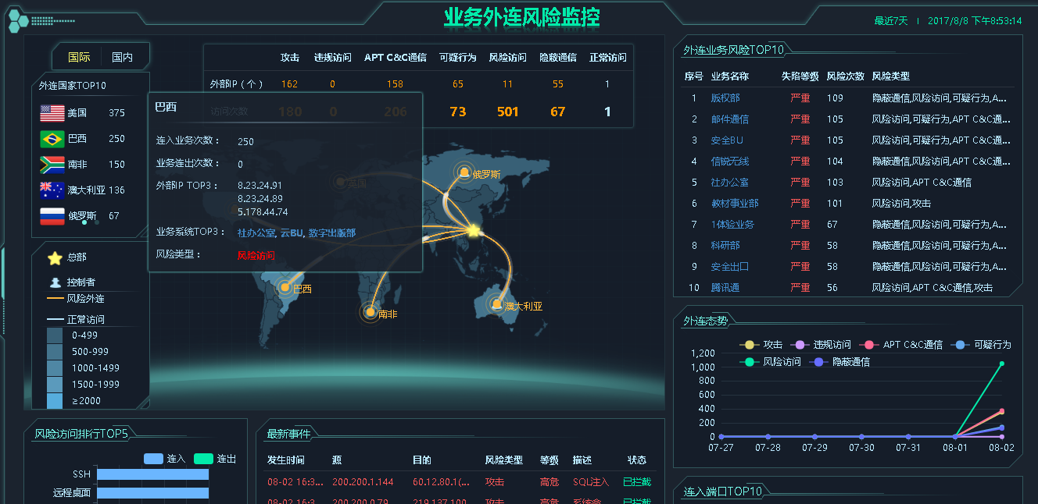
大屏展示—业务外连风险监控
1、内网业务向外网发起异常连接
2、外网向内网业务发起风险访问
1、存在外联风险的业务TOP10
2、以外连次数进行排名
1、风险访问事件TOP5

Slide 9
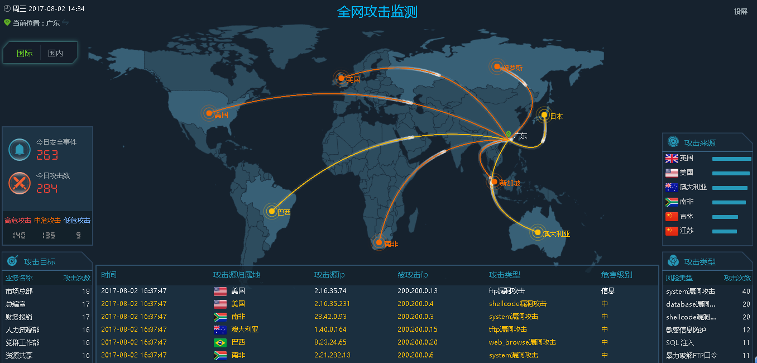
大屏展示—全网攻击监测
1、外到内攻击源分布
1、以区域为视角展示攻击分布
1、外网向内网发起的实时攻击事件

Slide 10
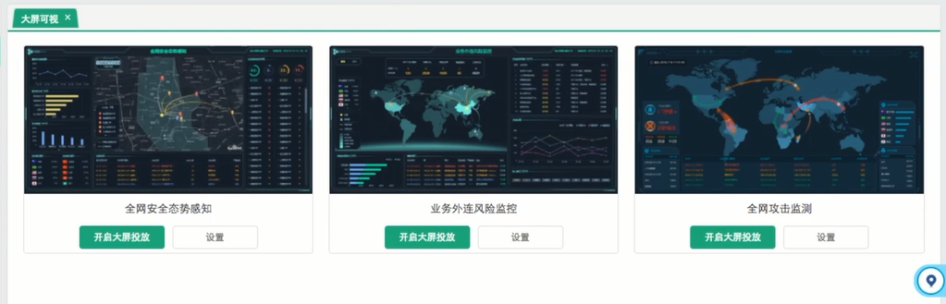
大屏展示—投放配置
1、大屏投放配置界面

Slide 11
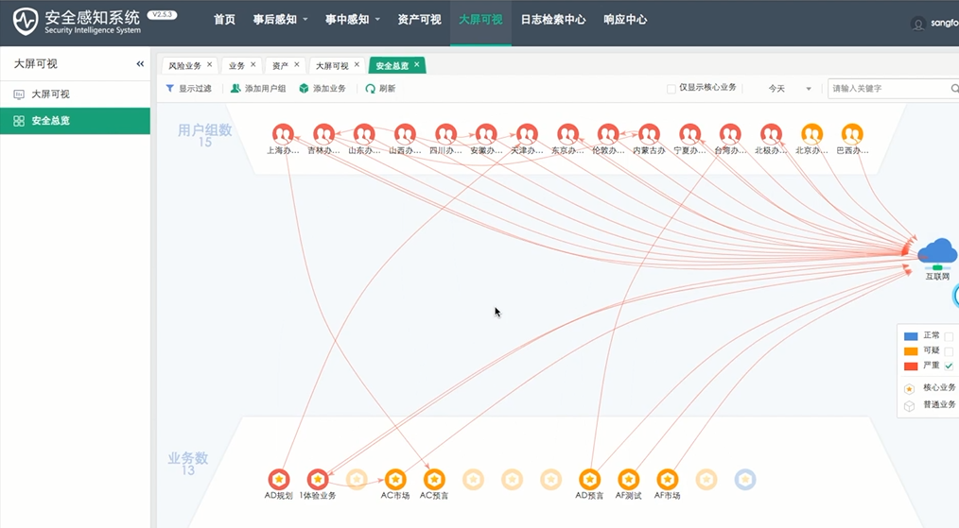
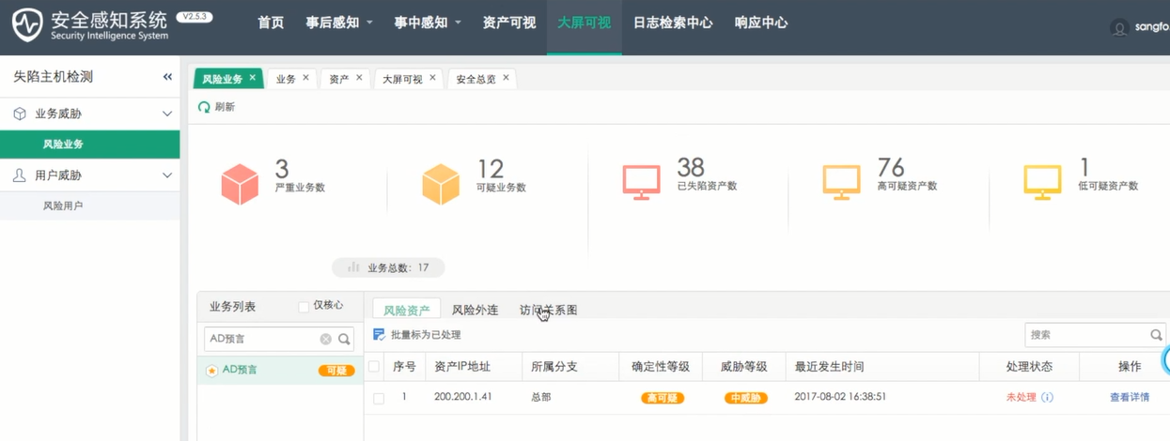
事前感知
透视镜——展示业务、用户组及互联网间互访关系
目的：识别检测对象，梳理业务逻辑，掌握弱点
资产识别：
主动+被动的方式识别内网服务器资产，并自动划分内网网段与外网网段
资产梳理：
识别资产的操作系统、开放的端口和服务
资产访问关系可视：
透视镜
展开受害业务可查看具体的威胁事件

Slide 12
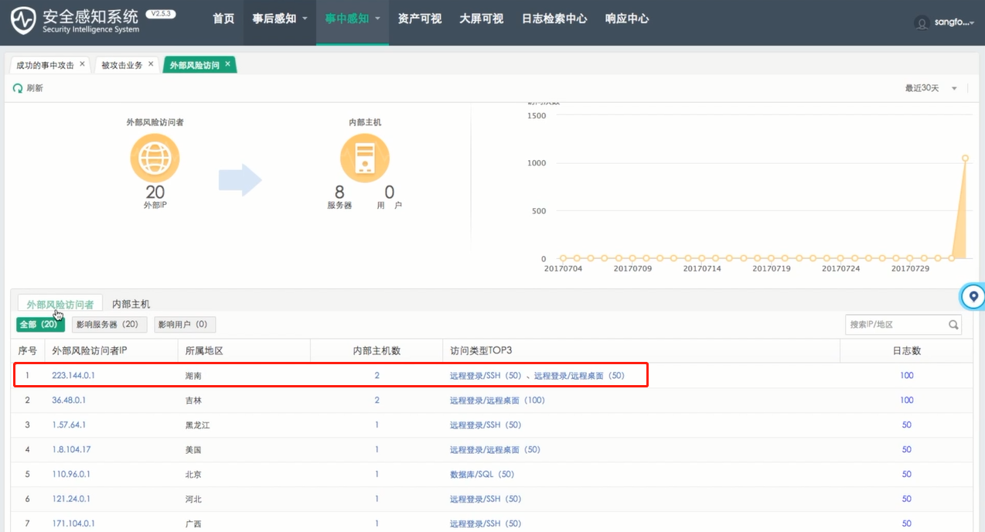
事中感知
事中感知——展示残余攻击及外部风险访问
目的：通过识别绕过边界网关的攻击来评估网关/区域防御体系的能力
残余攻击识别：
通过部署在内网的探针识别边界设备没有防住的攻击，例如策略配置遗漏、边界设备未更新特征库。
外部风险访问：
审计外网IP通过风险应用（远程登录类）接入内网服务器或发生暴力破解等情况。

Slide 13
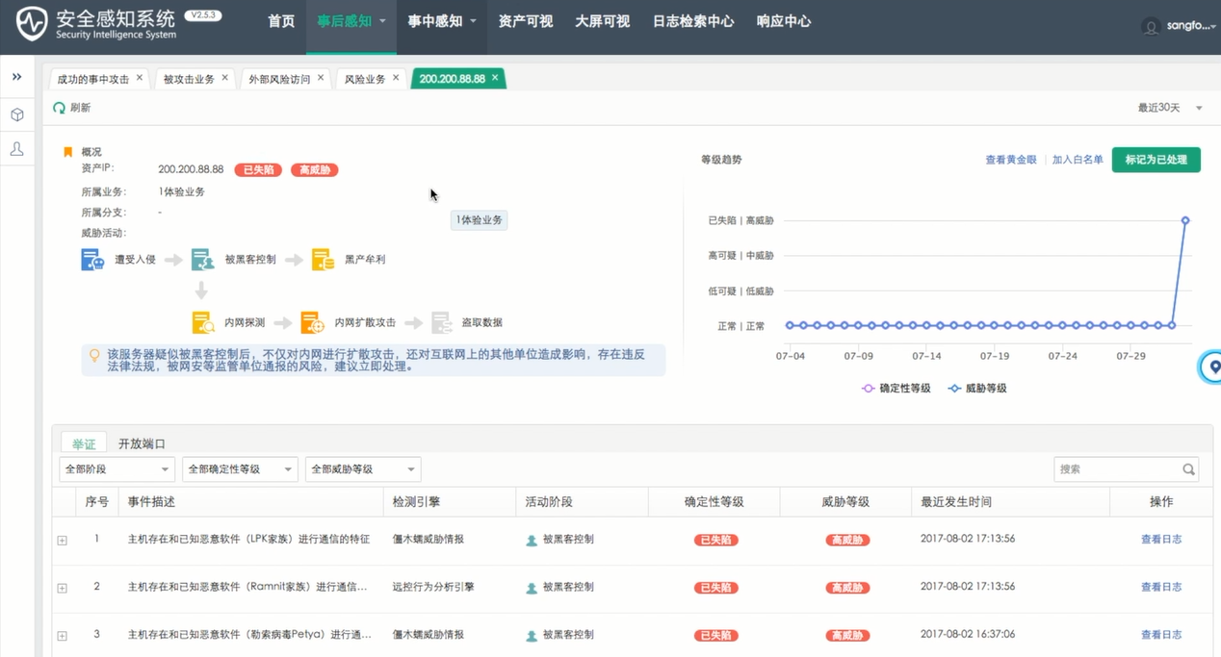
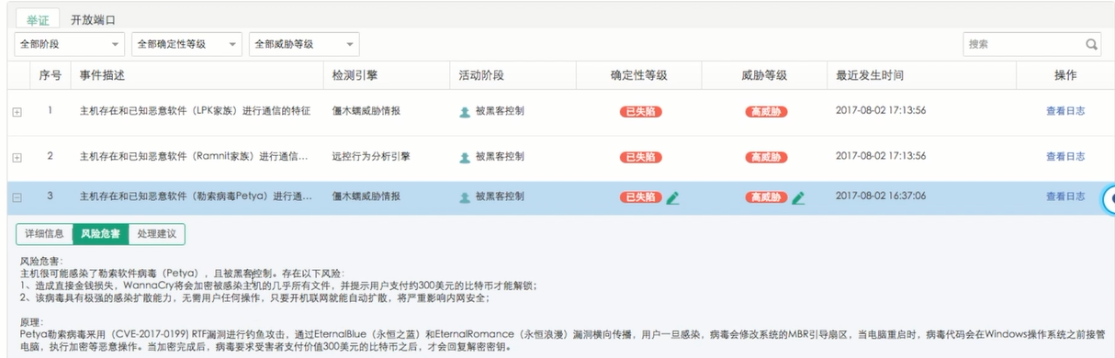
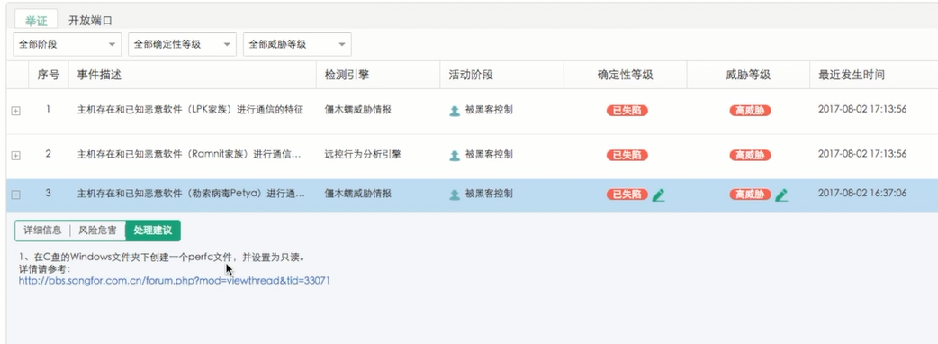
事后感知
事后感知——定位失陷主机，以攻击链及威胁事件展示失陷原因
目的：定位内网潜伏的高可疑事件，并提供可视化溯源分析工具
失陷主机检测：
定位内网可以及已失陷的服务器与终端用户，提供多维度的安全评级和处置建议
横向威胁感知：
可视化内网东西向流量的威胁情况
外连威胁感知：
ATP高级威胁攻击监测
潜伏威胁黄金眼（溯源分析）：
可视化溯源分析工具，多维度展示内外网IP的访问关系链
知识库——阐述风险危害及原理
处置建议——联动外部资料库展示威胁详情及处置案例

Slide 14
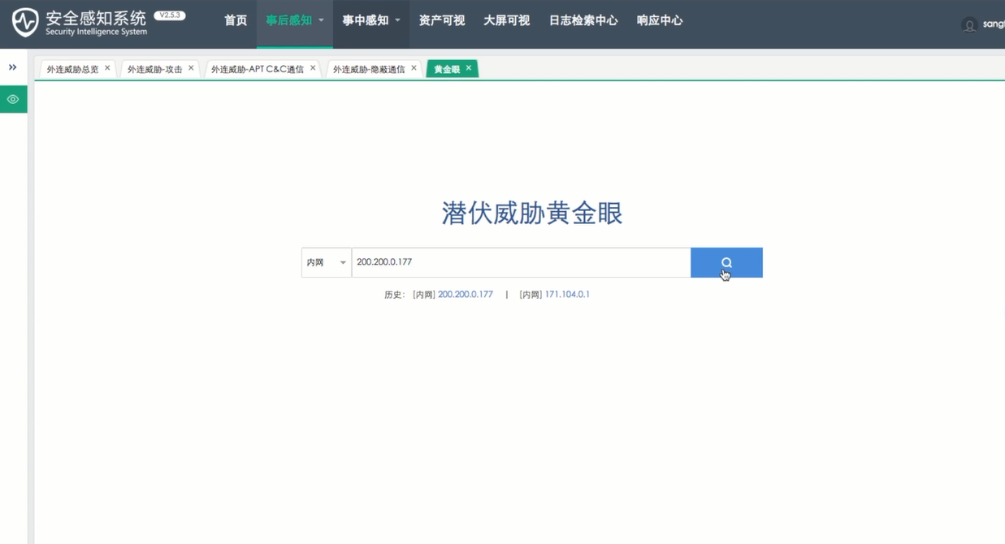
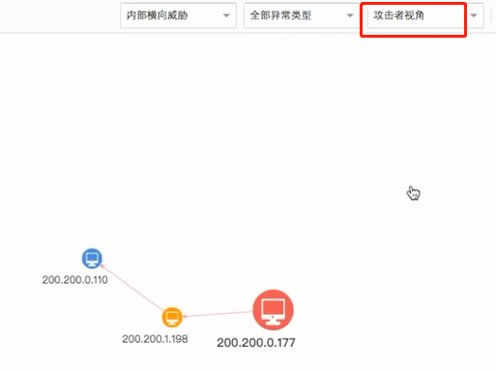
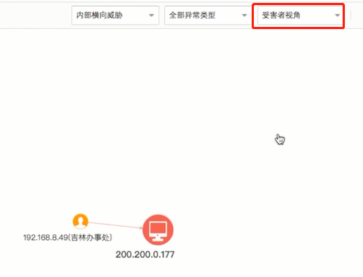
潜伏黄金眼（溯源分析）
定位失陷主机后，使用溯源分析工具查询威胁来源
以攻击者视角展示该主机是否对其他主机发起攻击
以受害者视角展示该主机是否受到其他主机攻击

Slide 15
360
360态势感知与安全运营平台共涉及4种硬件一种云端服务：流量传感器、日志采集探针、关联分析引擎、分析平台和云端威胁情报服务。
流量传感器
负责对网络流量的镜像数据进行采集并还原，还原后的流量日志会加密传输给分析平台。
日志采集探针
负责对网络内各业务应用系统、设备、服务器、终端等设备的日志进行采集。同时日志采集器还负责对内网资产进行扫描，收集资产数据。
关联分析引擎
负责对来自日志采集器的大量日志信息进行实时流解析，并匹配关联规则，对异常行为产生关联告警。
分析平台
分析平台用于存储流量传感器和日志采集器提交的日志，同时提供各面向客户业务和场景的应用交互界面。
云端威胁情报服务
从360云端获取（在线查询、云端推送或离线拷贝）威胁情报。

Slide 16
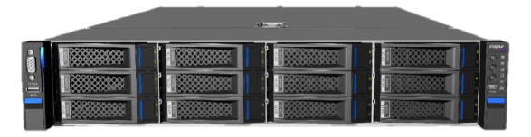
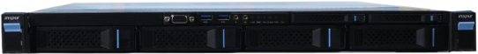
产品参数
流量传感器
功能 | 接收镜像原始流量，生成流量日志
硬件 | 32G内存、1TB存储
接口 | 管理口：2电，监听口：2电+2光
性能 | 4G （实验室性能，受网络流量构成影响）
关联引擎
NGSOC-C57
NGSOC-S53
功能 | 实时日志解析和告警、历史数据关联分析
硬件 | 128G内存、4TB存储
接口 | 4×1GE电口
流量传感器
功能 | 接收镜像原始流量，生成流量日志
硬件 | 64G内存、1TB存储
接口 | 管理口：2电，监听口：2电+2光（万兆）
性能 | 8G （实验室性能，受网络流量构成影响）
NGSOC-S56
分析平台
功能 | 接收来自其他设备的日志和告警 资产扫描
硬件 | 32G内存、4TB存储
接口 | 4×1GE电口
性能 | 7万条/秒
NGSOC-A58
日志采集器
功能 | 数据存储、应用交互平台
硬件 | 256G内存、48TB存储
接口 | 4电口
NGSOC-P53

Slide 17
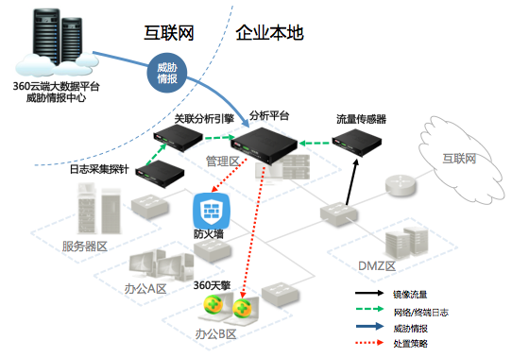
部署场景
流量传感器旁路部署收集镜像流量
其余组件均独立部署
流量传感器和日志采集探针将日志传送给关联分析引擎及分析平台
分析平台联动360防火墙和360天擎实现威胁处置
部署步骤
网络设备、安全设备日志
Window、Linux系统日志
Web服务器日志
数据库系统日志
应用软件日志
日志收集

Slide 18
主要功能
安全态势展示——大屏（资产威胁视图、安全告警视图、互联网威胁视图、资产安全监控）
资产管理——资产配置、拓扑管理、安全域管理
关联分析——丰富的自定义关联规则选项
溯源分析——跨设备找出攻击发生源，联动互联网情报找出案情真相
威胁情报 ——从 360 云端获取可机读威胁情报

Slide 19
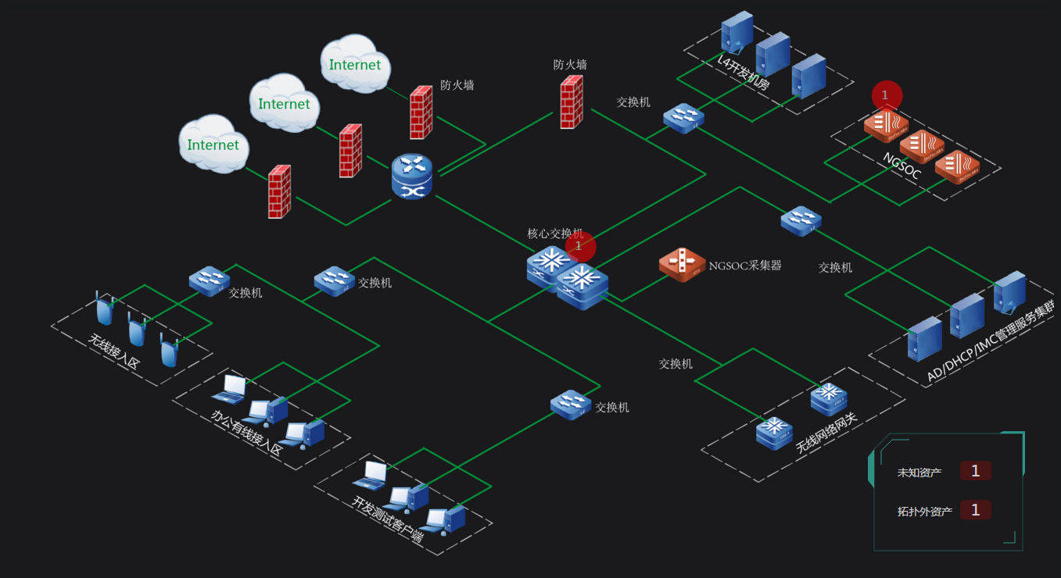
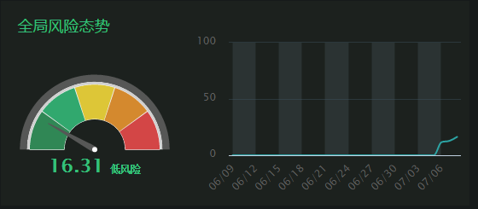
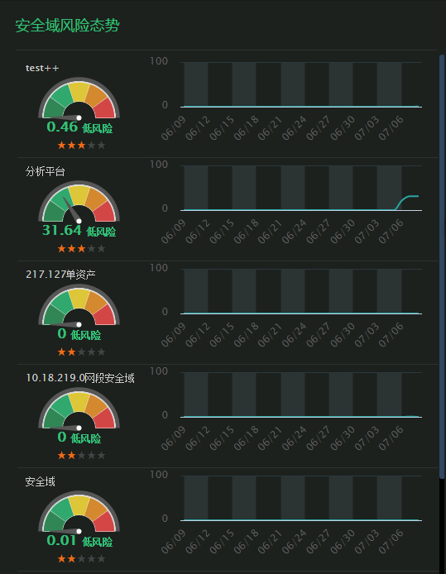
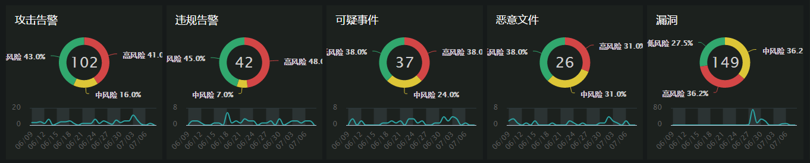
Dashboard—资产威胁视图
1、全局、各安全域风险状况
2、需配置安全域
1、手工绘制拓扑图
2、导入背景图片
3、将资产拖至相应位置
1、威胁事件统计分类

Slide 20
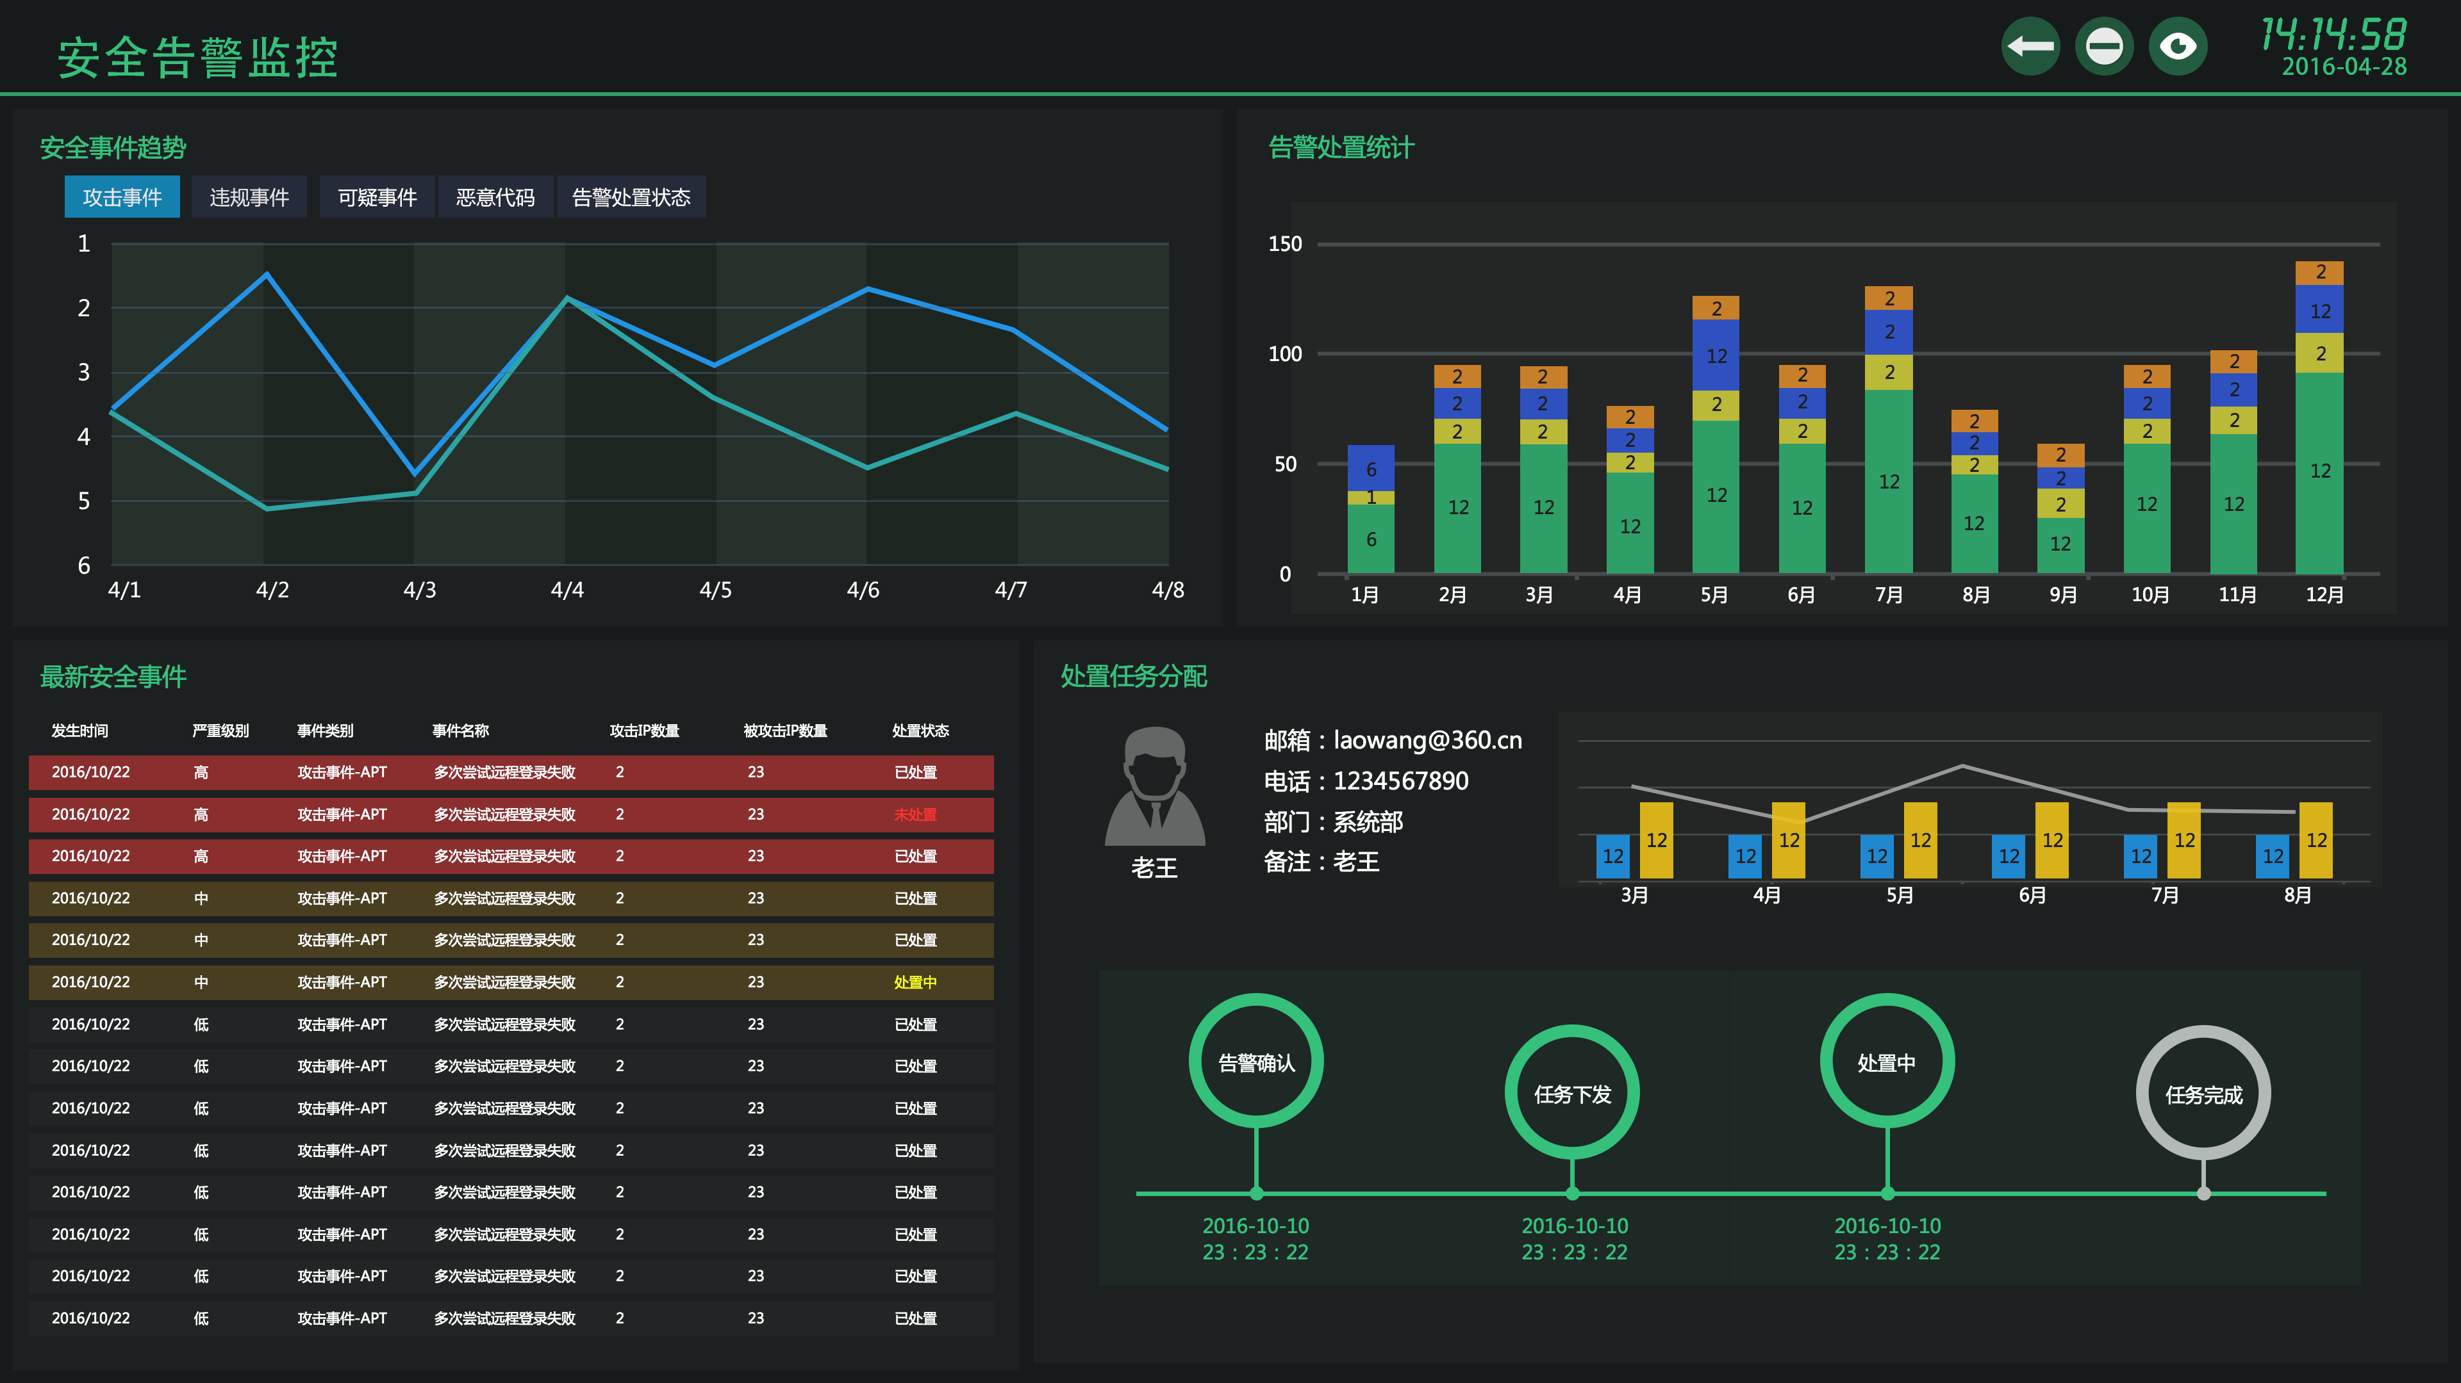
Dashboard—安全告警视图
1、每月告警处置统计
2、包含待处置、已处置等告警状况
1、点开具体的威胁事件可展示威胁处理进展及管理员信息

Slide 21
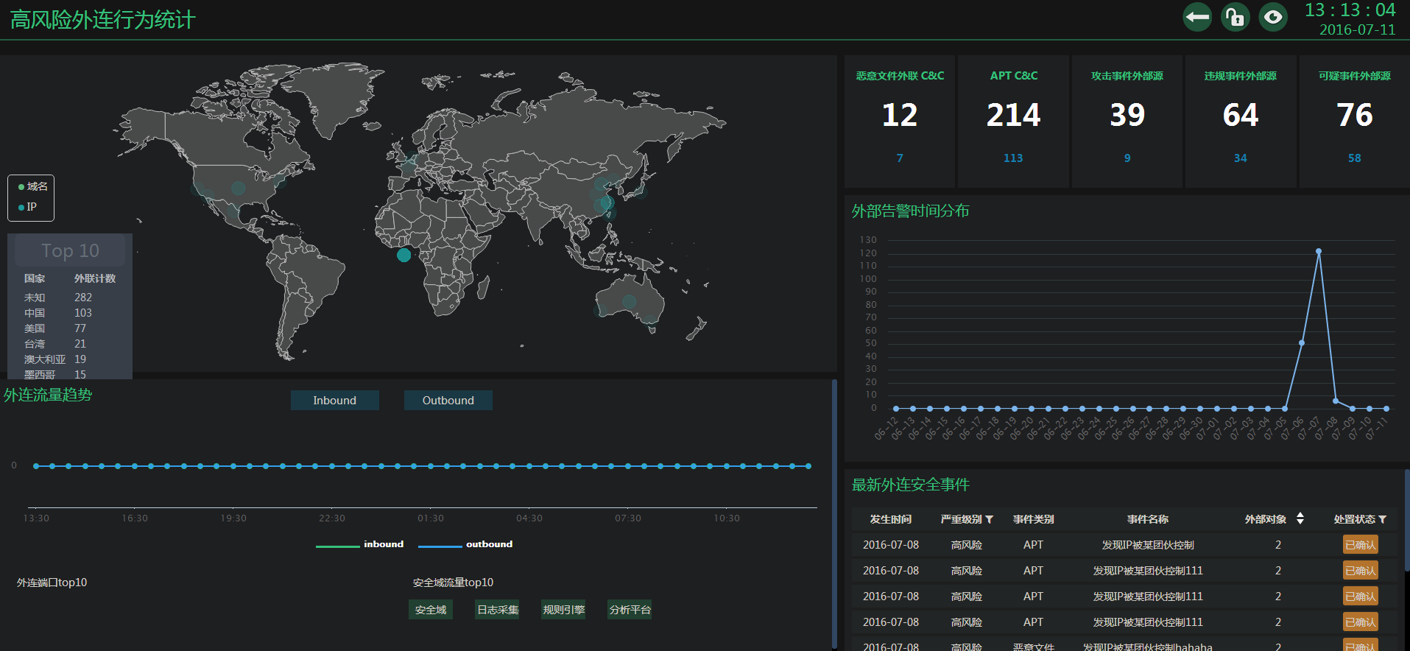
Dashboard—互联网威胁视图
1、外连事件归类统计
2、白色字体代表外部域名、IP数量
3、蓝色字体代表告警数量
1、外连IP地理分布及外连国家TOP10统计
1、1天内出口流量变化趋势
2、数据源为出口设备Netflow流量
1、TOP10外连接口及安全域

Slide 22
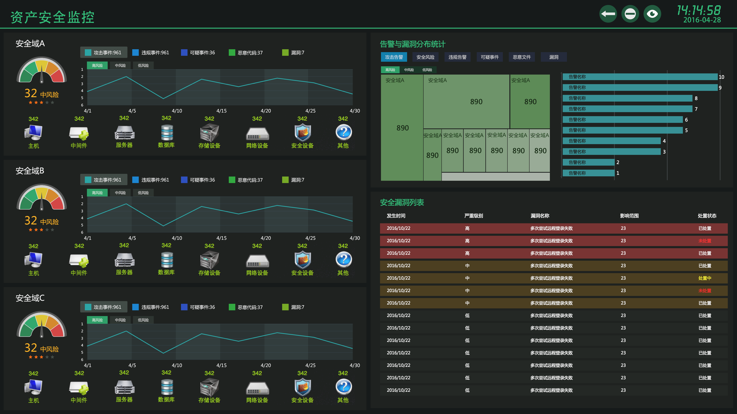
Dashboard—资产安全监控
1、各类威胁事件在各安全域分布情况
1、以安全域划分各区域
2、将各资产关联至安全域
3、各安全域风险概览

Slide 23
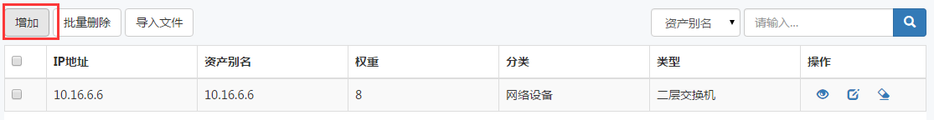
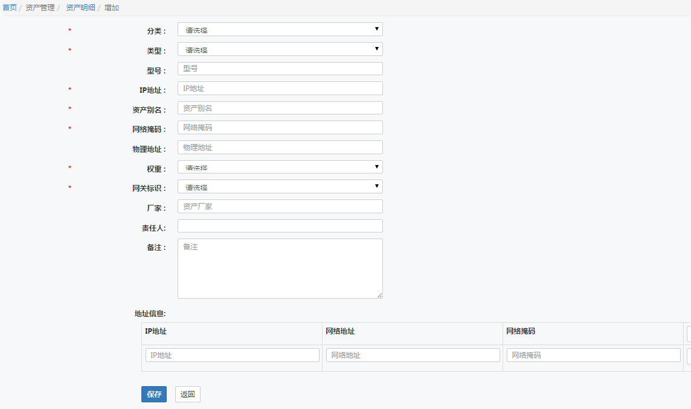
资产管理
手动添加内网资产
包括网络设备、主机、服务、数据库、存储设备、中间件、安全设备及其它等八个分类

Slide 24
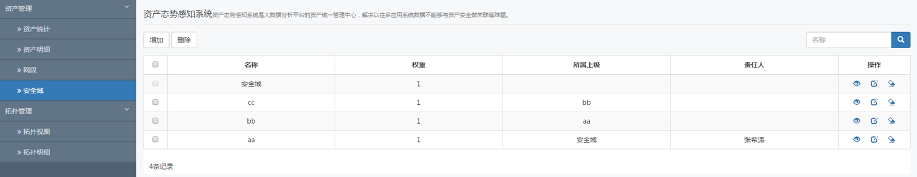
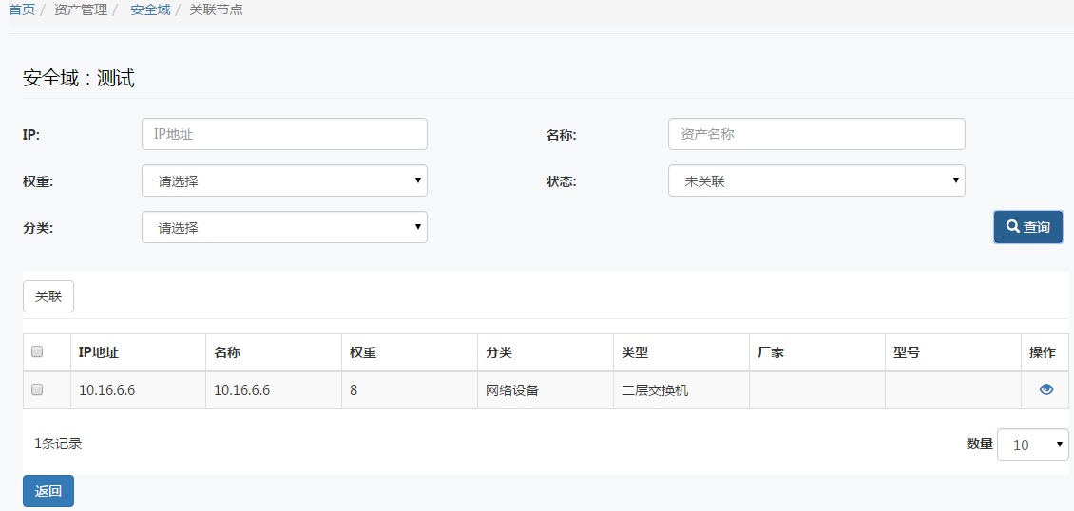
安全域管理
手动添加安全域
关联资产

Slide 25
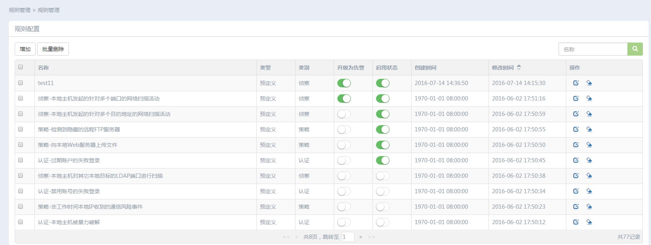
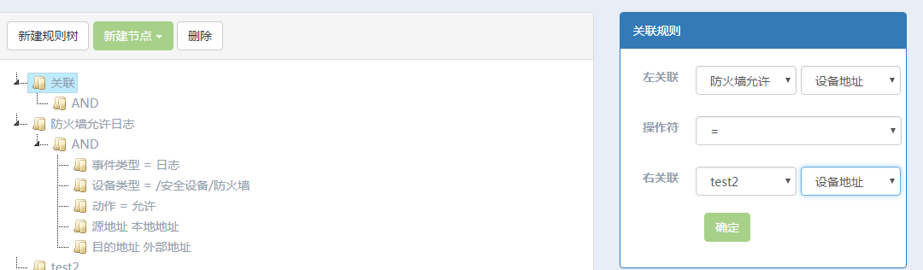
关联规则管理
预定义及自定义关联规则，系统会根据关联规则判断网络中的所有日志
自定义关联规则，可自定义逻辑表达式、地址、端口、发生次数等

Slide 26
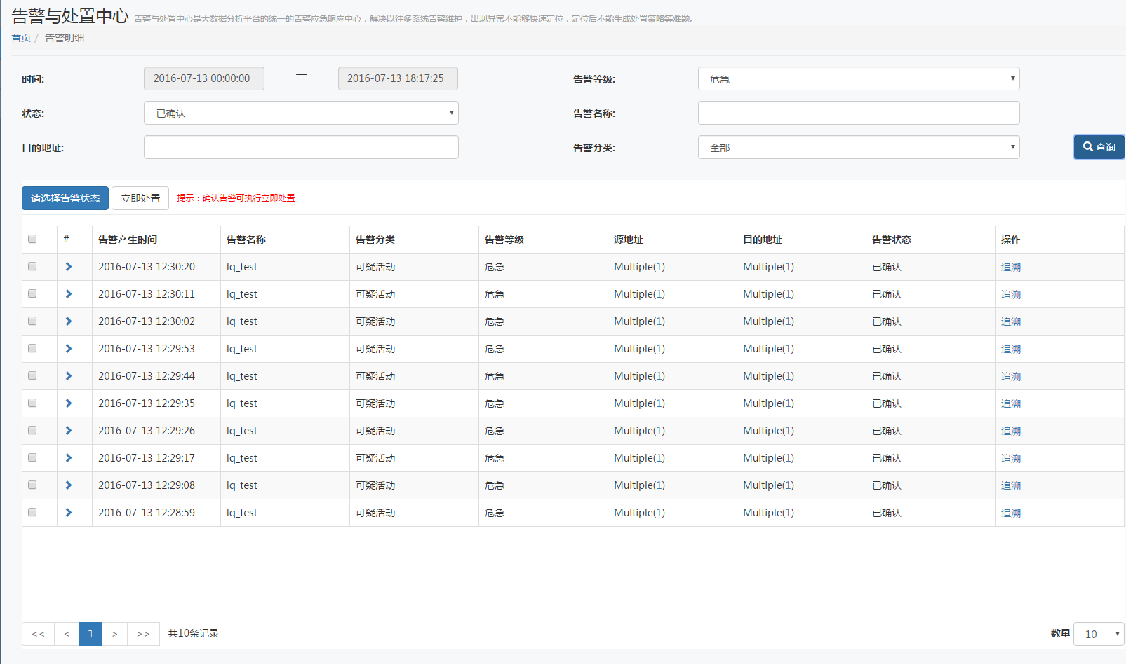
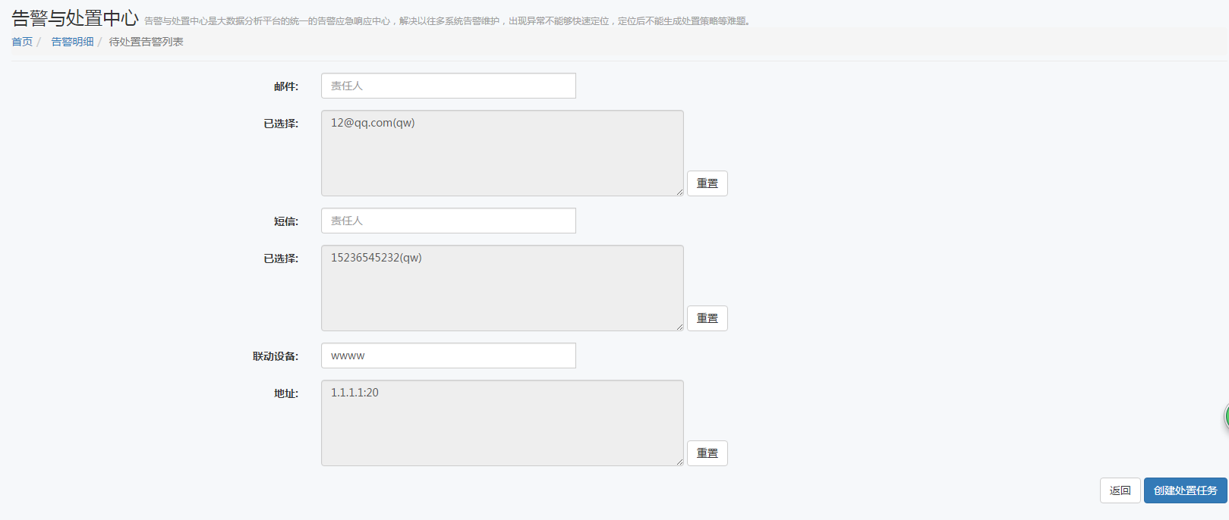
告警与处置中心
类似于iCenter威胁视图中心
选择通知管理员与处置动作
待确认
已确认
误报
已接受（忽略）
待下发
已接收
已处置

Slide 27
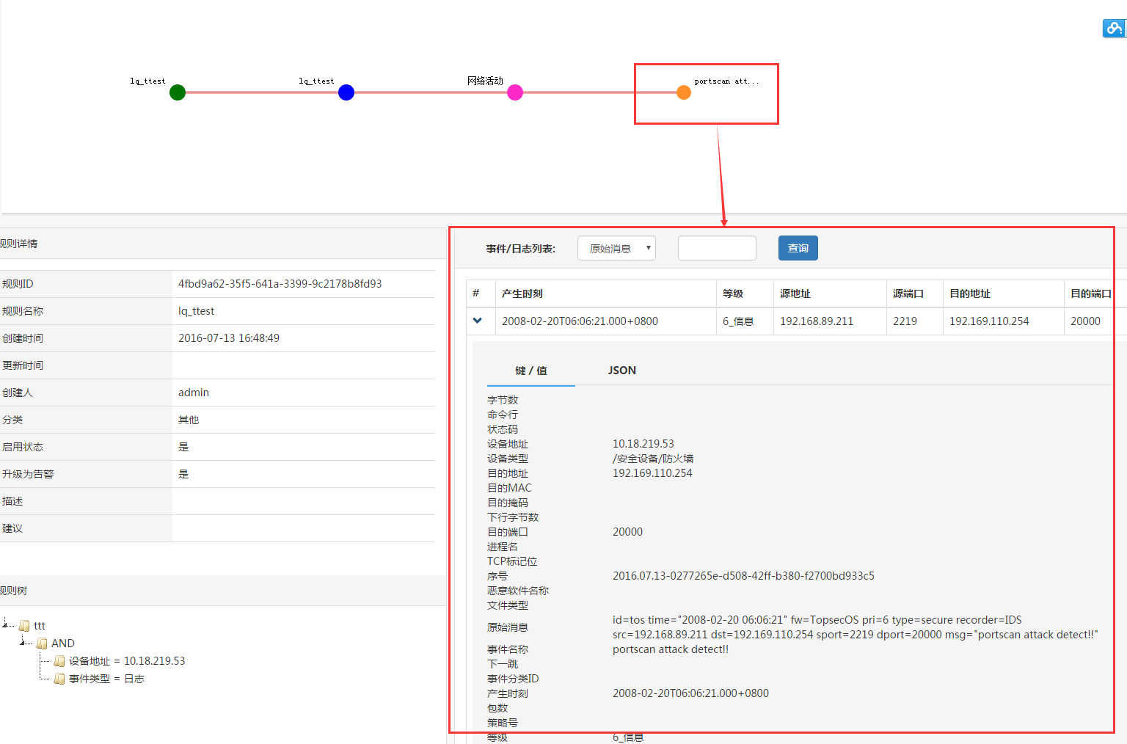
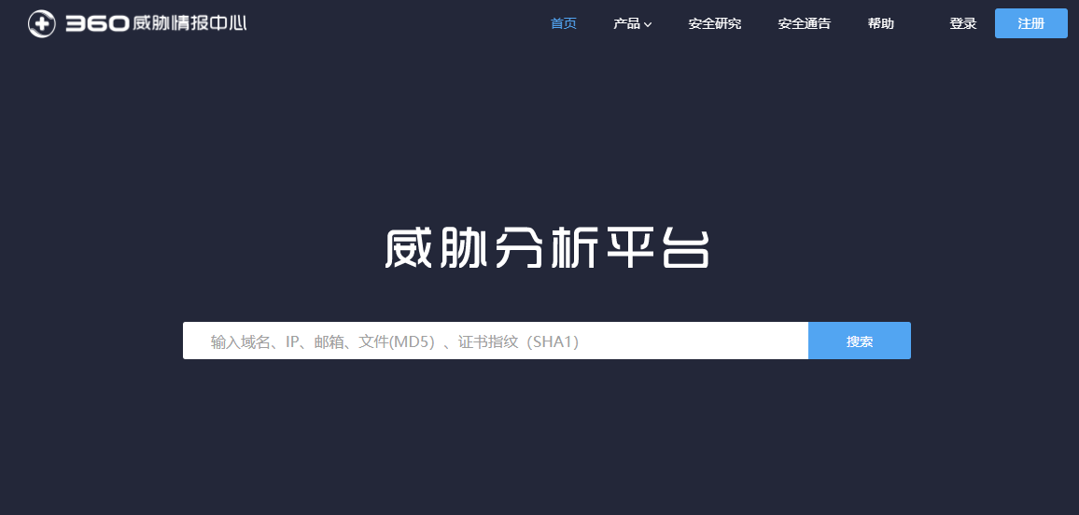
威胁溯源
跨设备追查事件起源
互联网情报中心

Slide 28
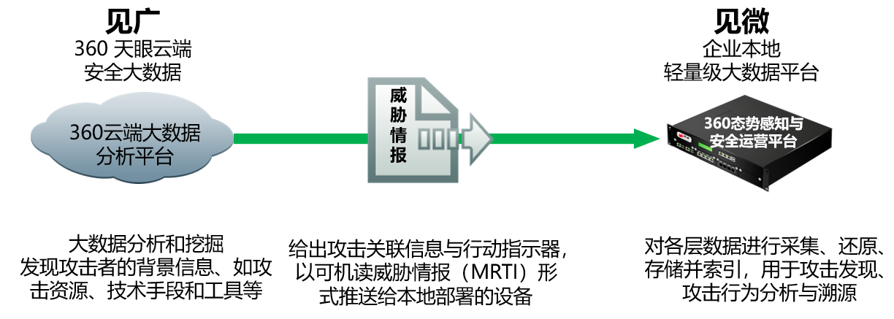

云端威胁情报
将 360 互联网威胁情报中心的 APT 跟踪和研究成果推送到用户本地设备，使用户能及时发现隐藏在客户网络中的攻击事件。
全球独有的样本库
总样本95亿
每天新增900万
其他第三方数据源
100+
主防库
覆盖5亿客户端
总日志数189000亿条
每天新增380亿
互联网域名信息库
90亿DNS解析记录
13年whois信息
最大的存活网址库
每天查询300亿条
每天处理100亿条
每天拦截用户访问钓鱼数 超过1.4亿URL
最大中文漏洞库
总漏洞数超过47万
每天新增可达400个

Slide 29
H3C
H3C态势感知系统由3款硬件、1款Agent组成：日志采集Agent、流量探针、分布式日志采集器、态势感知分析平台。
日志采集Agent
负责采集主机和服务器的系统日志、资产性能日志等。
流量探针
通过流量探针采集内网流量加以分析后上传至分析平台。
分布式日志采集器
收集日志采集Agent、FW、IPS、AC等安全设备上传的日志。
态势感知分析平台
通过分布式日志采集器上传的日志分析网络安全事件。

Slide 30




















部署场景
安全事件分析典型部署方案
业务服务器群
公共服务数据库
分支区域
服务器加固Agent
日志采集agent
数据库审计
分布式日志采集器
数据中心区
Web服务器区
WEB应用防火墙
WEB服务器
防火墙
流量探针
DNS
核心交换区
入侵防御（检测）系统
网页防篡改系统
安全资源池
网络设备、安全设备日志
存储设备日志
应用系统日志
数据库日志
虚拟化日志
日志收集
上网行为管理系统
IPS
分布式日志采集器
主机安全Agent
日志采集agent
防火墙
漏扫系统
防病毒服务器
态势感知分析平台
桌面安全管理EAD
ISP1
ISP2
堡垒机
内网办公区
CA
互联网接入区
综合安全管理区

Slide 31
主要功能
安全事件态势感知——大屏、安全事件归类统计、关联分析
流量及行为态势感知——大屏、异常流量分析、用户行为分析
资产运维态势感知——大屏、区域/资产/业务管理、策略管理

Slide 32
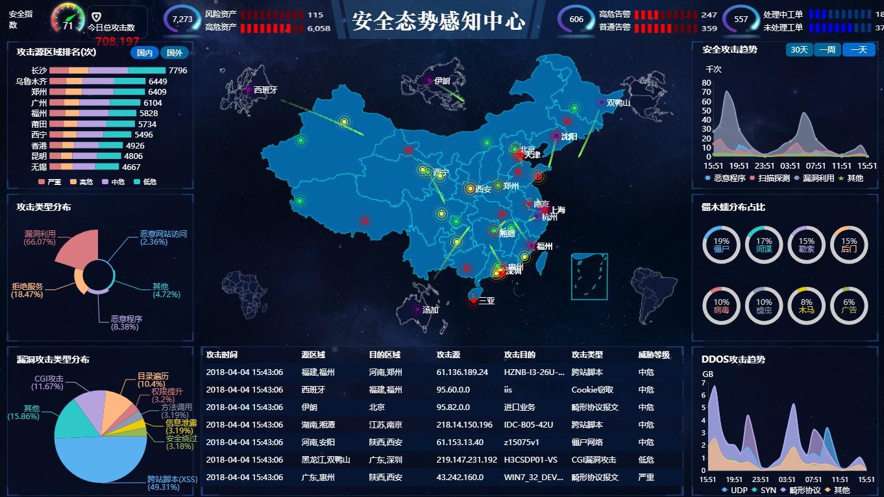
安全事件态势感知—大屏
1、全网资产、告警、工单统计
1、全网安全评估和攻击总数
1、按攻击发生次数对攻击源区域排名
2、可选择国内/外切换
1、全球地图
2、攻击源/目区域
3、数据来源为实时的安全事件
1、以时间维度展示攻击趋势
2、周期可选择天/周/月
1、僵木蠕分类统计
2、数据来源为AV检测事件
1、按百分比对攻击类别进行统计
2、数据来源为全网安全事件
1、1天内的DDOS攻击变化趋势
1、漏洞攻击类型的百分比统计
1、实时的安全事件

Slide 33
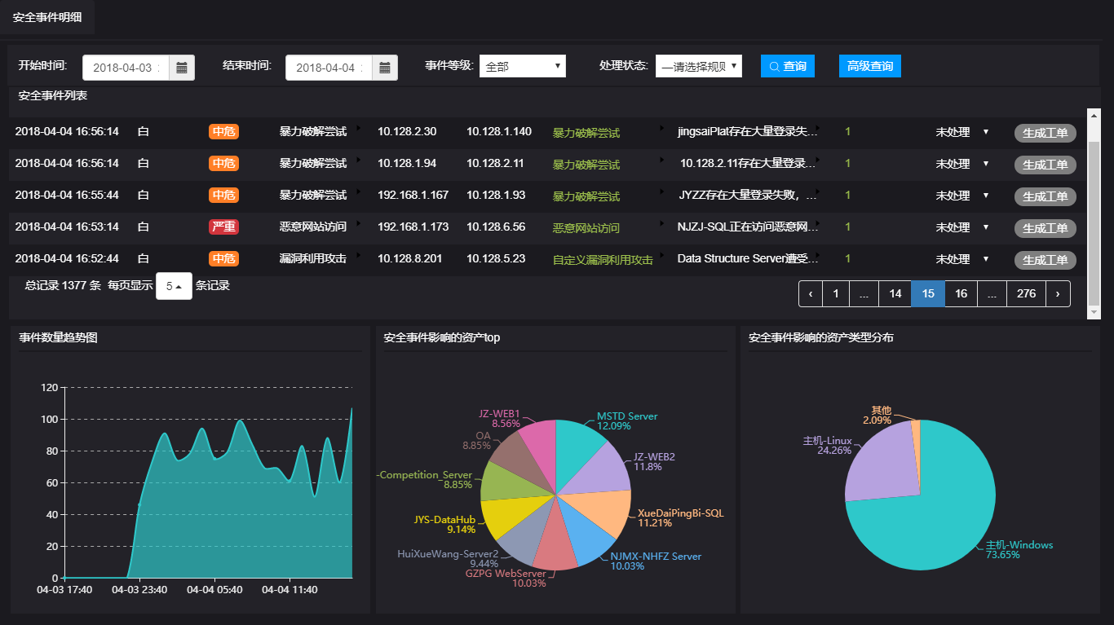
安全事件分析—安全事件
1、安全事件列表
2、数据来源为关联分析引擎
1、安全事件趋势图
2、仅展示最近一天
3、不随搜索时间而变化
1、受影响资产TOP10
1、受影响资产系统分类
2、仅展示Windows和Linux

Slide 34
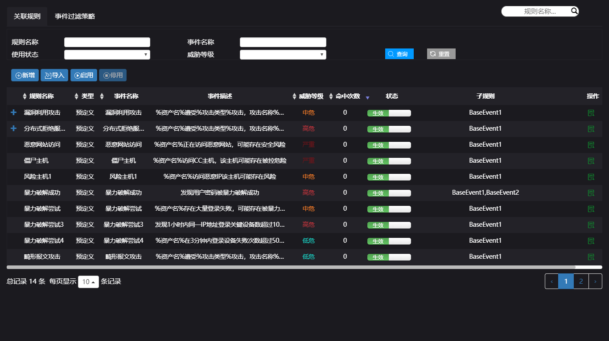
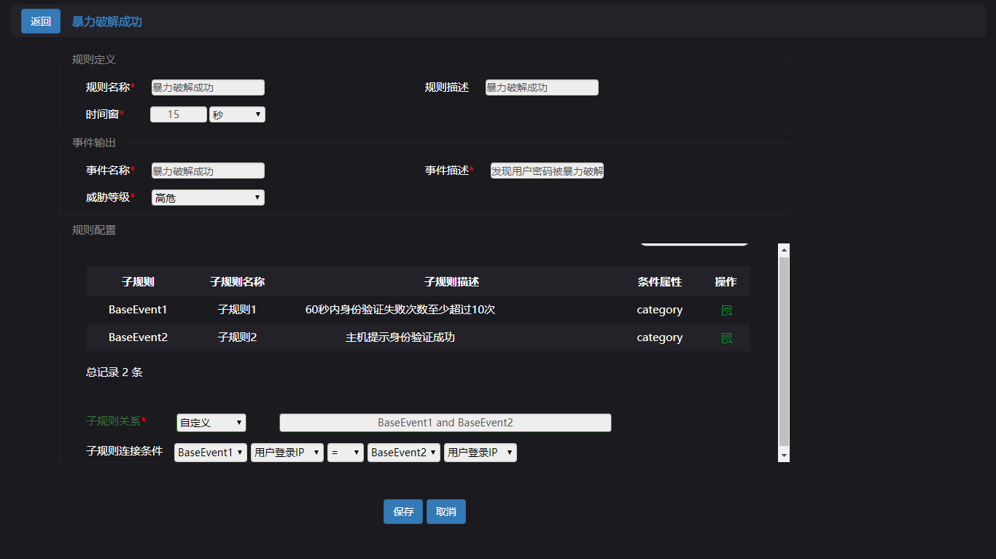
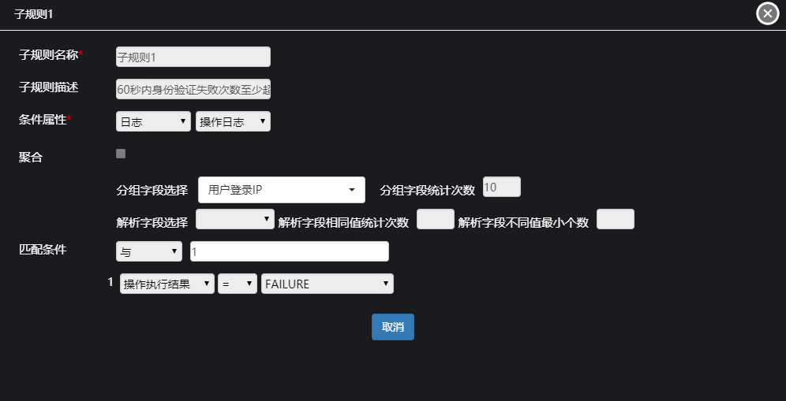
安全事件分析—关联分析
关联规则配置界面
自定义条件属性，如操作日志、威胁日志、资产状态等
日志字段
1、暴力破解成功事件包含了两个子规则
2、子规则的关系为与
执行结果

Slide 35
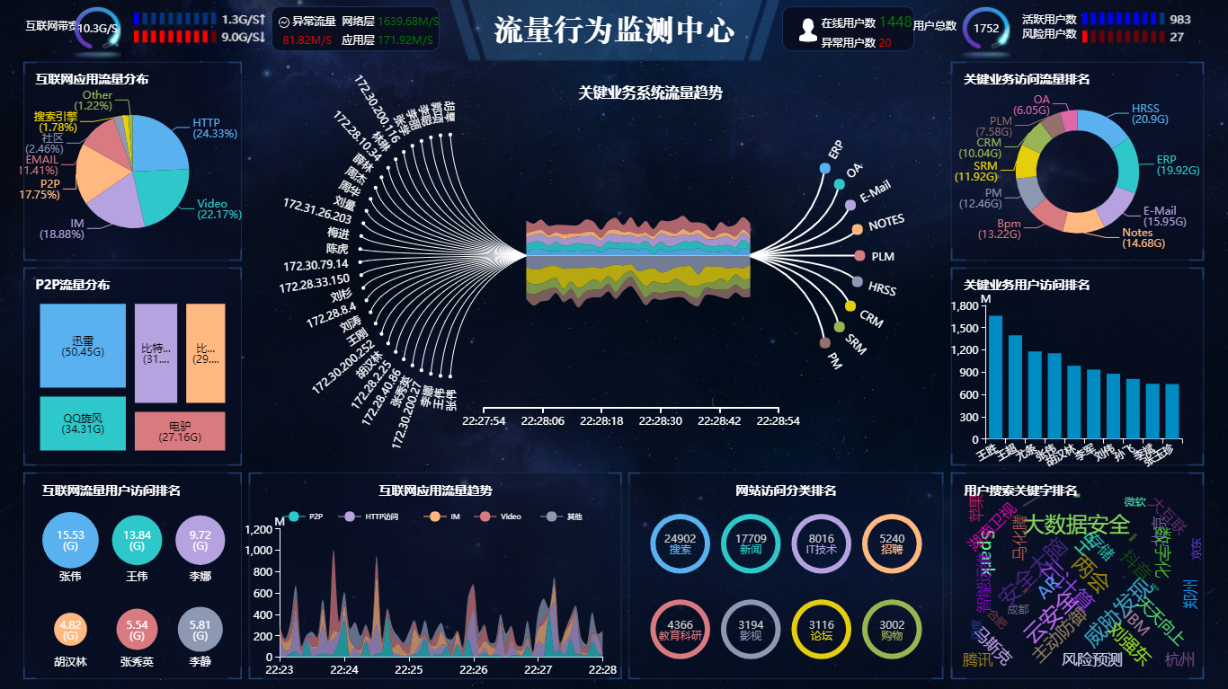
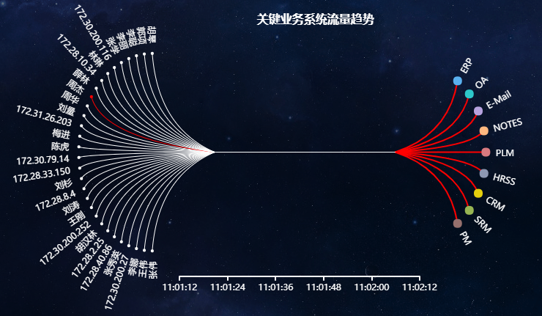
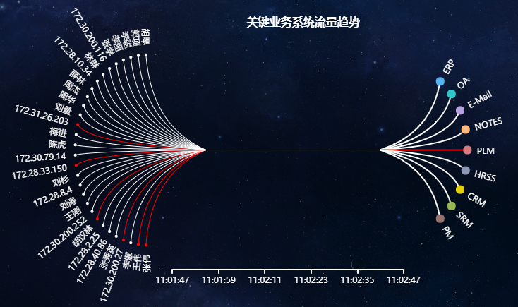
流量及行为态势感知—大屏
1、业务系统流量趋势
2、以秒为单位实时更新
3、可点击白线查看访问关系
1、流量统计
1、用户数统计
2、数据来源为流量探针
1、应用程序使用情况
2、类似于我们的应用分析
用户与业务系统间互访关系
业务系统与用户间互访关系
1、业务被访问流量统计排名
2、用户对业务访问的流量排名
1、P2P工具TOP5
1、用户流量 TOP6
1、用户搜索关键字统计
1、应用流量变化趋势
2、以分钟为单位实时更新
1、网站访问的归类排名

Slide 36
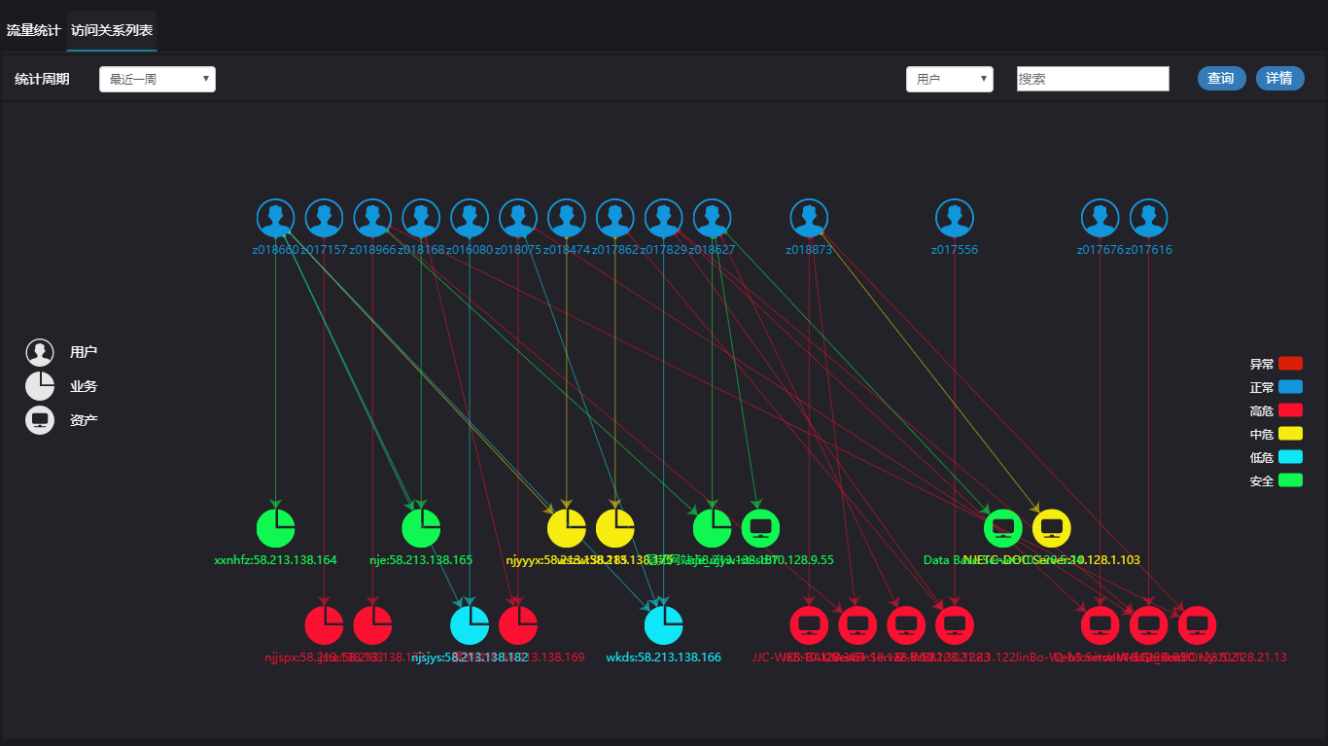
流量及行为分析—内网流量透视镜
三个维度，用户、业务、资产
多种安全状态，可选择过滤

Slide 37
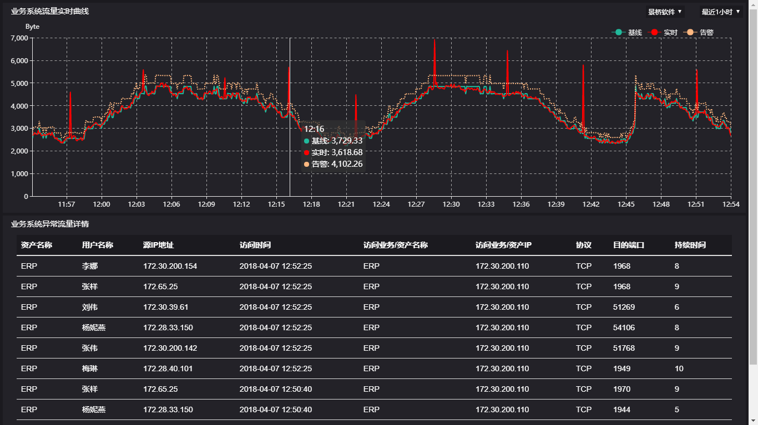
流量及行为分析—异常流量分析
选择业务系统和周期
NTA技术，超出警戒值视为异常
罗列出每次异常访问

Slide 38
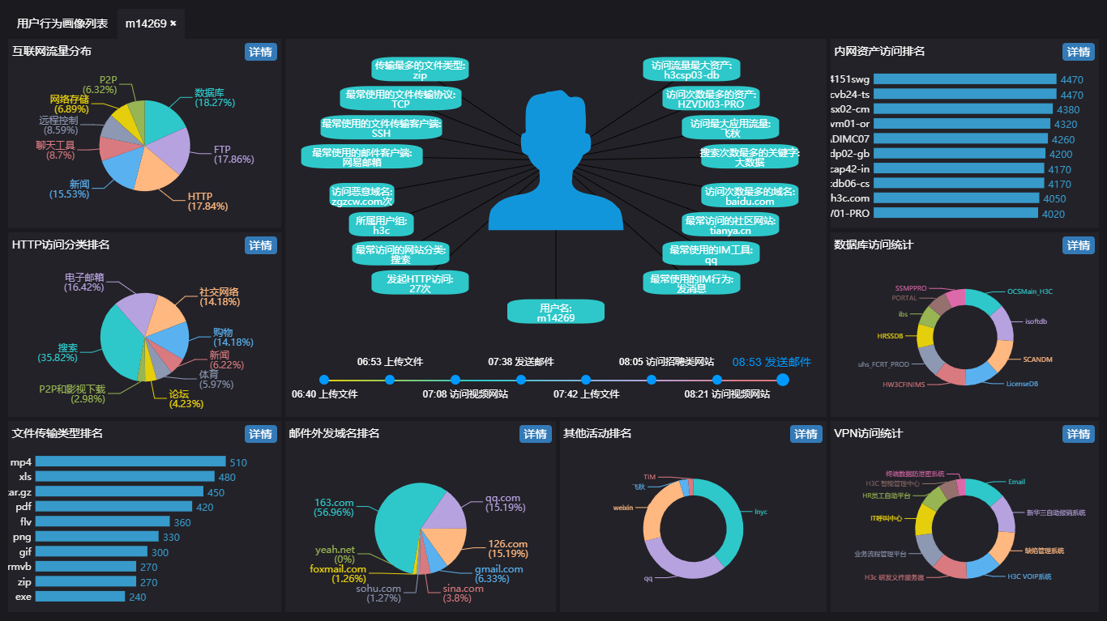
流量及行为分析—用户行为分析
1、用户画像
2、实时行为
3、数据来源为上网行为日志和URL日志

Slide 39

资产运维态势感知—大屏
1、全局资产分布
2、各区域资产安全评估
1、全网资产健康度评分
1、设备检测信息，包含攻击趋势、攻击类型分布和各区域攻击拦截数
1、资产使用年数统计
2、数据来源需手动为每台资产配置
1、实时的资产告警信息

Slide 40


资产运维态势感知—区域管理
1、划分全局资产区域
2、部署各区域采集器
3、关联各区域资产
1、配置1个或多个区域采集器
2、为区域配置网段

Slide 41


资产运维态势感知—资产管理
1、可管理的资产类型
2、单机快速过滤

Slide 42


资产运维态势感知—业务管理
1、手动添加资产
2、手动关联资产、配置业务端口等
业务与资产关联

Slide 43


资产运维态势感知—策略管理

Slide 44
分析总结—通用性功能
通用性功能 | 相似点 | 厂商各自亮点
大屏投放 | 1、全网攻击事件态势 2、分支安全概览 3、全网资产安全态势 | 360：全局拓扑投放 H3C：全局流量态势
资产管理 | 1、手动添加资产 2、划分安全域、分支 | 深信服：透视镜 H3C：资产使用时长、维保时长统计
威胁告警及处理 | 1、威胁告警 2、威胁评估 3、处置建议 | 深信服：攻击链
关联分析 | 1、跨设备事件关联 | 360、H3C：自定义关联规则
溯源分析 | 1、定位全局威胁事件起源 2、互联网威胁情报追踪
知识库 | 1、威胁详细阐述 2、处置案例 | 深信服：BBS社区
日志审计 | 1、大容量日志存储 2、日志检索

Slide 45
分析总结—差异化功能
差异化功能 | 厂商
工单流程 | 360：威胁事件状态管理及处理流程跟踪
拓扑绘制 | 360：手工绘制拓扑图
漏洞扫描 | H3C：Web、数据库等漏洞扫描，需联动漏扫设备
异常流量分析 | H3C：NTA技术
用户行为分析 | H3C：行为画像
策略管理 | H3C：安全策略、配置、版本管理等

